Slide 1






UBND PHƯỜNG HƯNG ĐẠO
TRƯỜNG TIỂU HỌC ĐA PHÚC
MÔN: TIẾNG VIỆT
BÀI 46: ac ăc âc (Tiết 1)
NGƯỜI THỰC HIỆN: NGÔ THỊ THU HIỀN

Slide 2








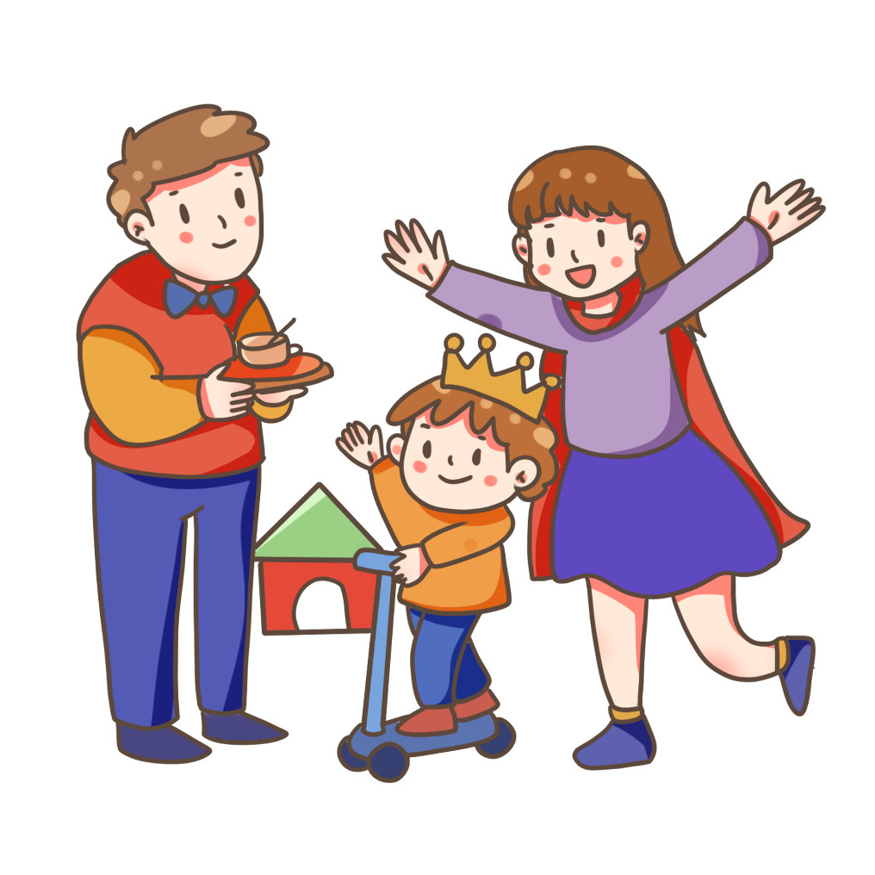



Slide 3
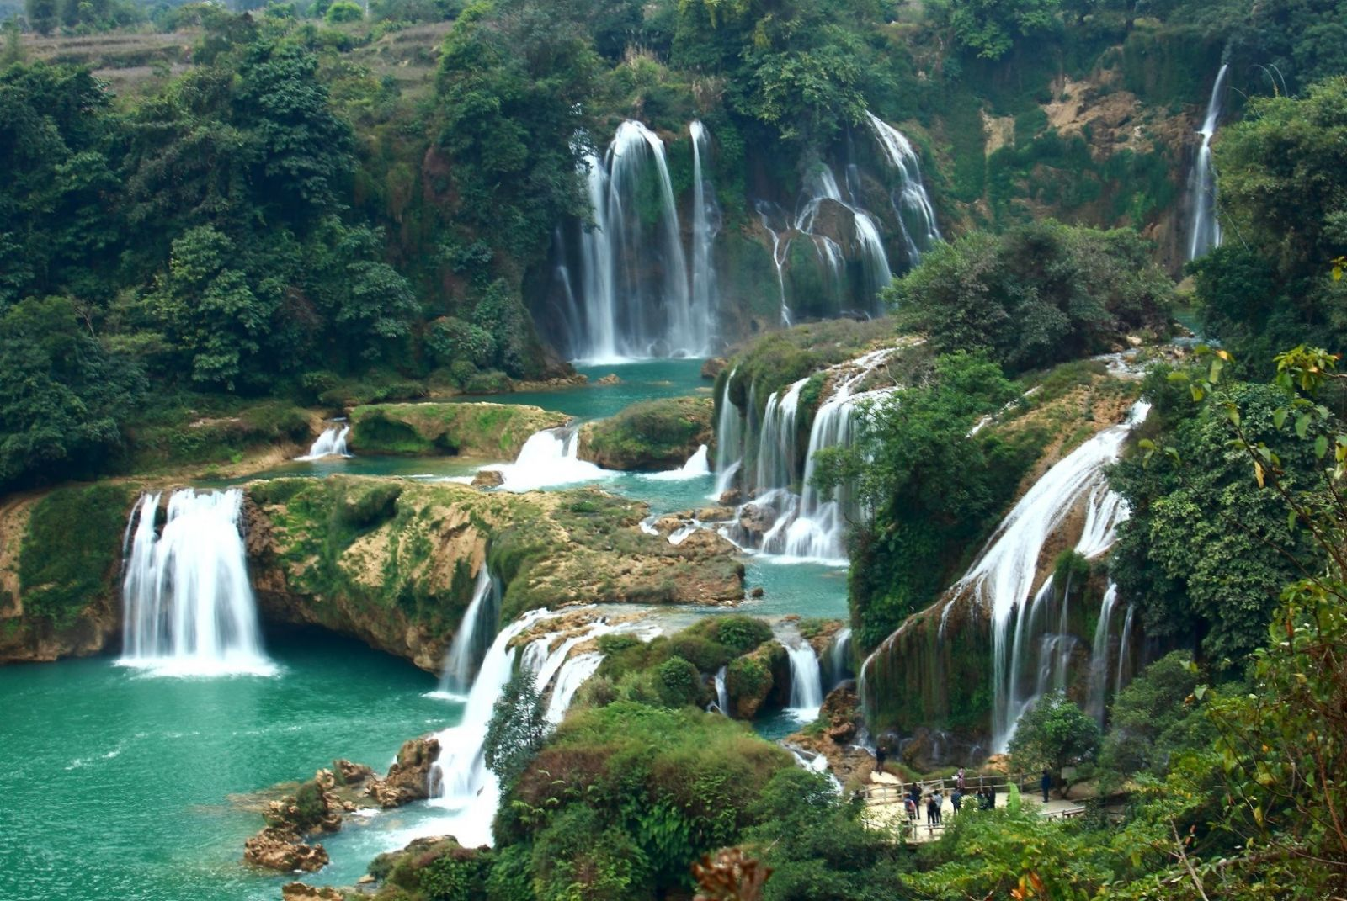
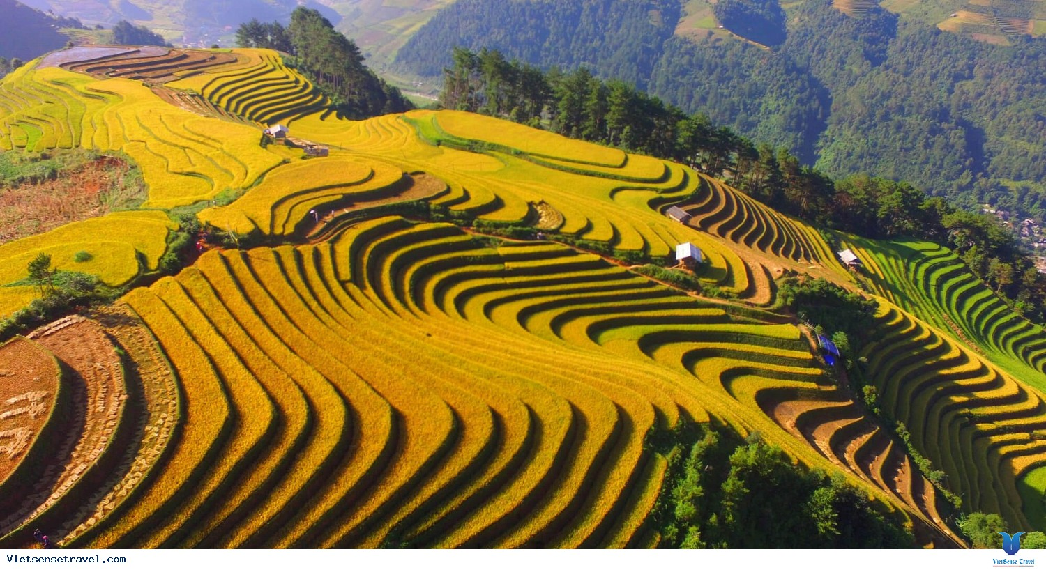
Nhận biết
1
Tây Bắc có ruộng bậc thang, có thác nước.
ăc
âc
ac

Slide 4

Đọc
2
ac
âc
ăc
th
ac
thac
́

Slide 5
So sánh
a
ac
c
ă
ăc
c
â
âc
c

Slide 6


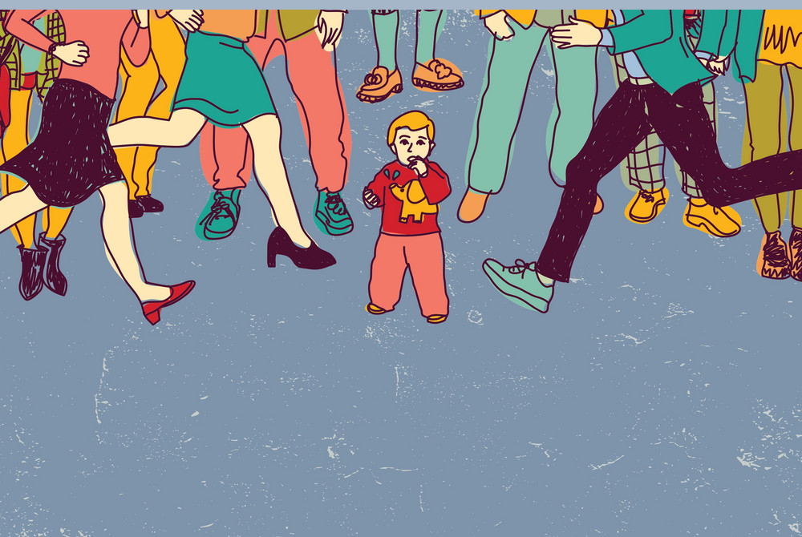
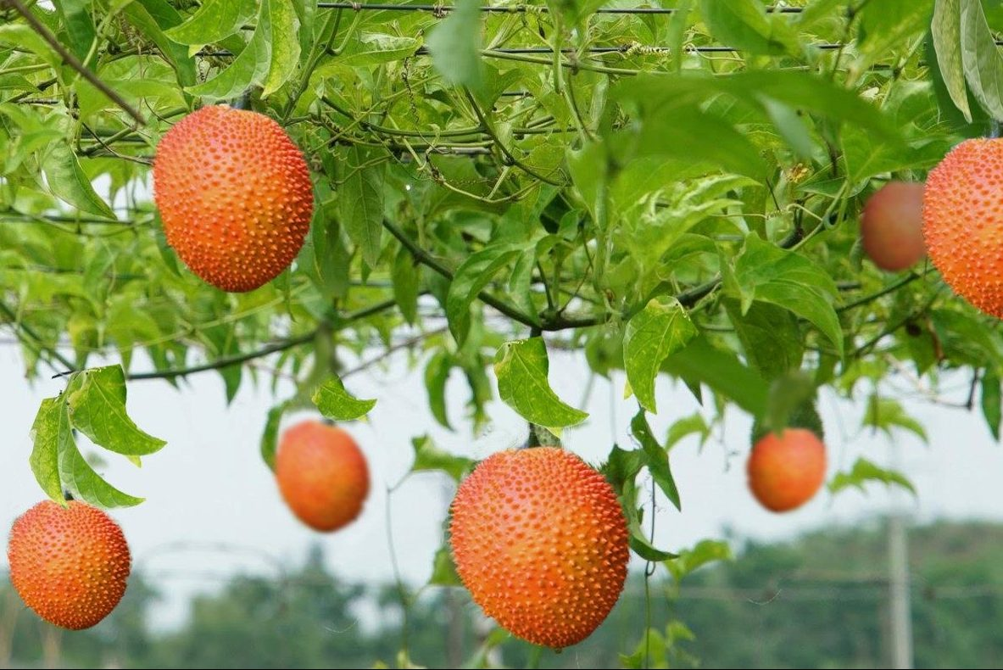
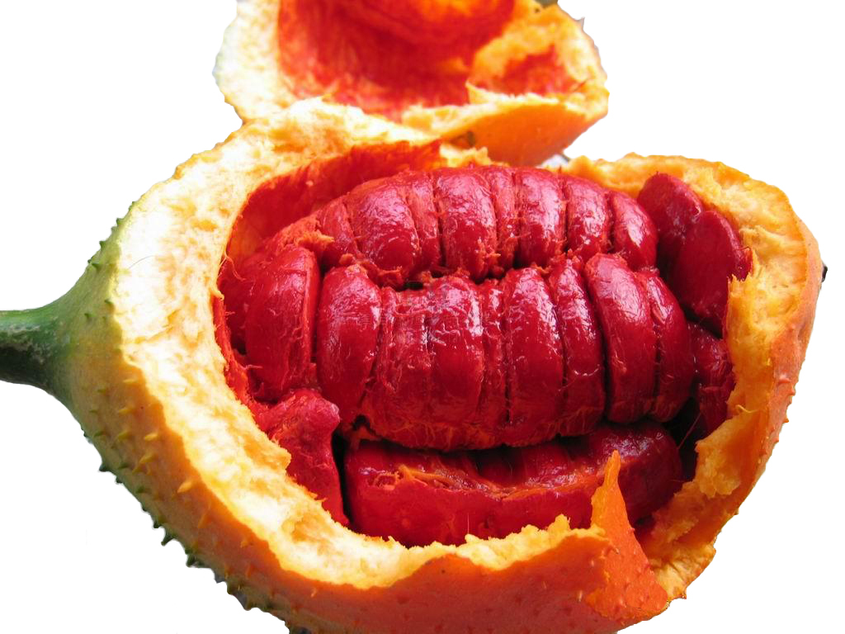
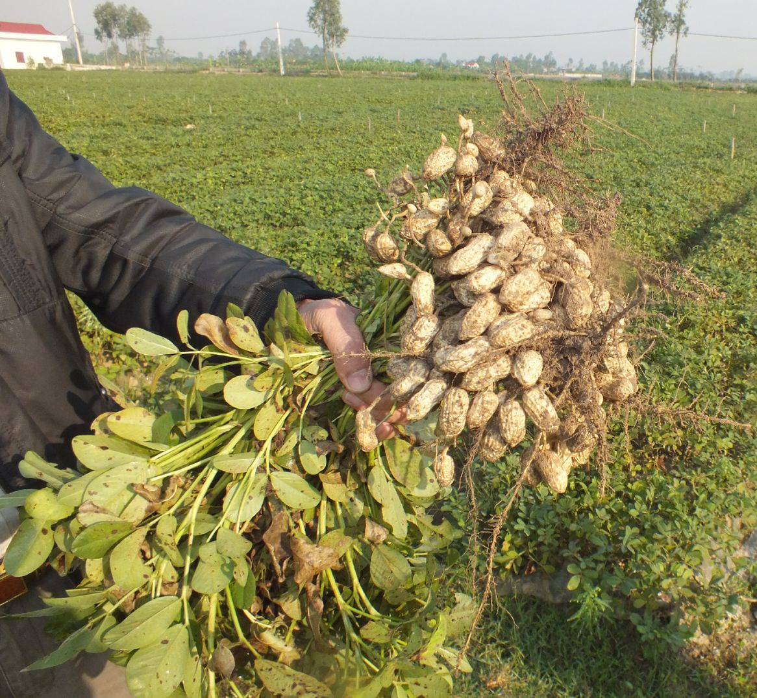
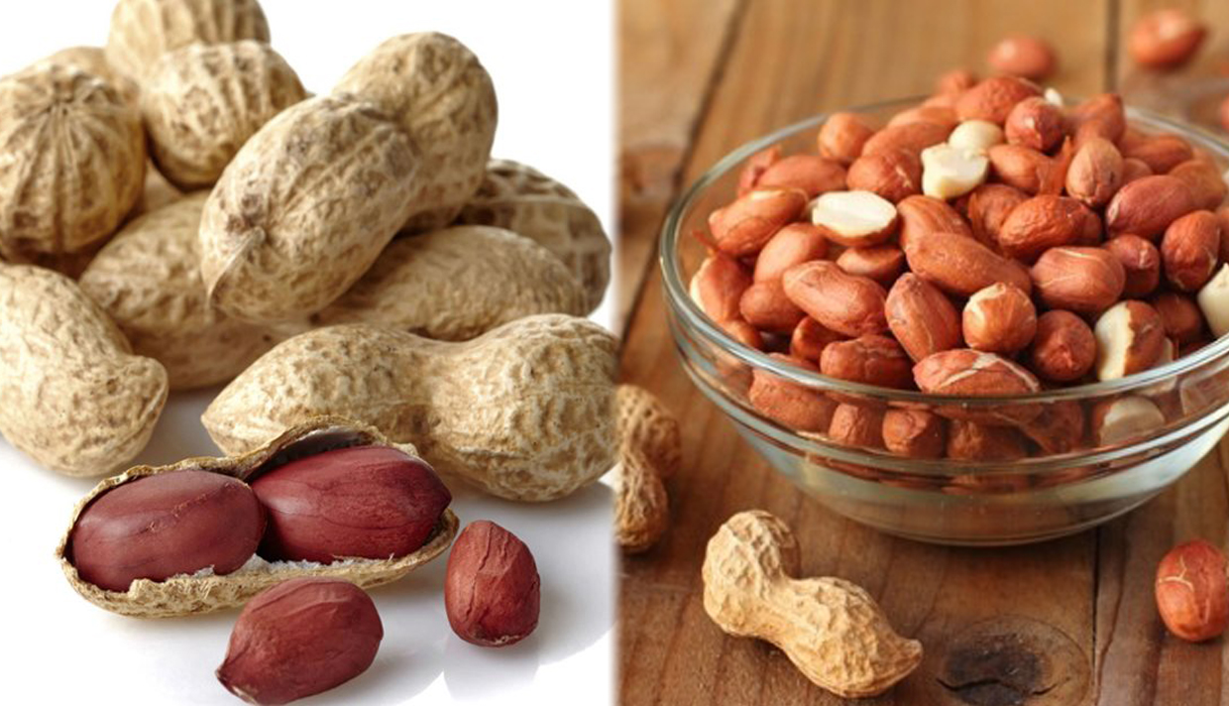
ac
ac
ăc
ăc
âc
âc
lạc
nhạc
mặc
nhắc
gấc
giấc
Notes:
GV chú ý minh hoạ từ lẫy cho HS hiểu bằng việc mô tả em bé lẫy

Slide 7
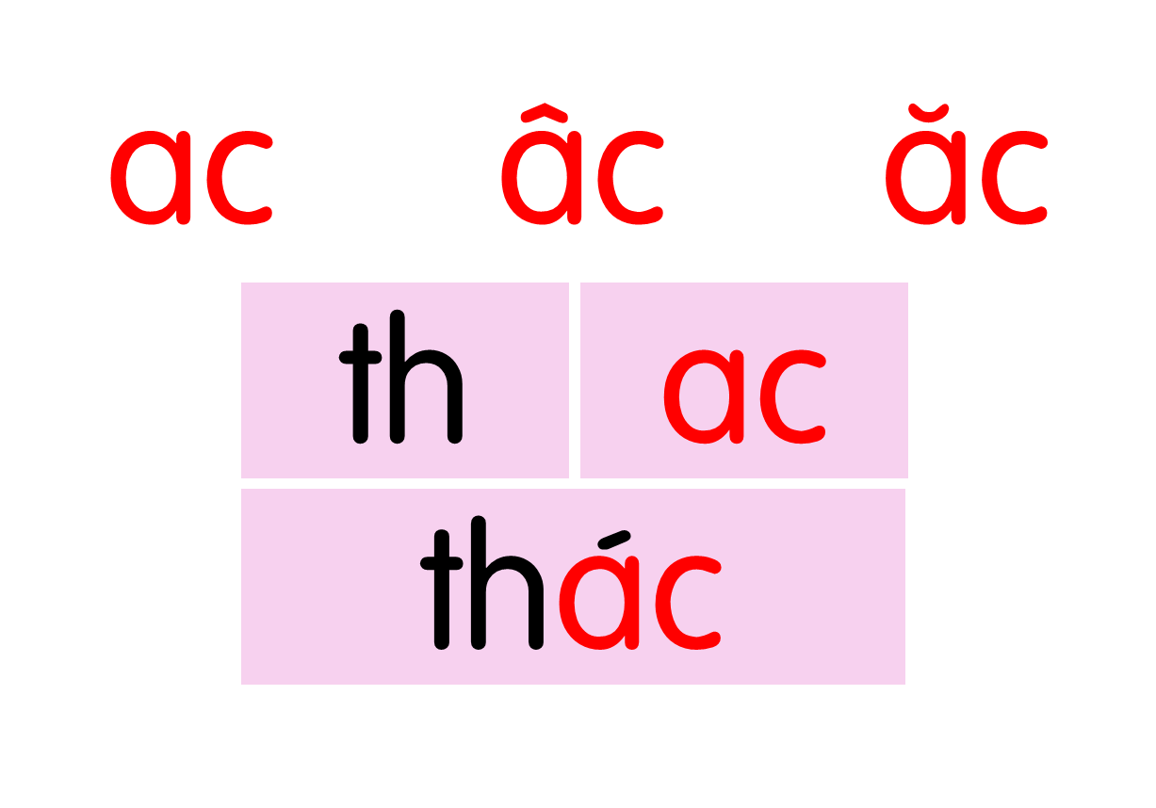
ac
ac
ăc
ăc
âc
âc
lạc
nhạc
mặc
nhắc
gấc
giấc
Notes:
Ôn lại

Slide 8
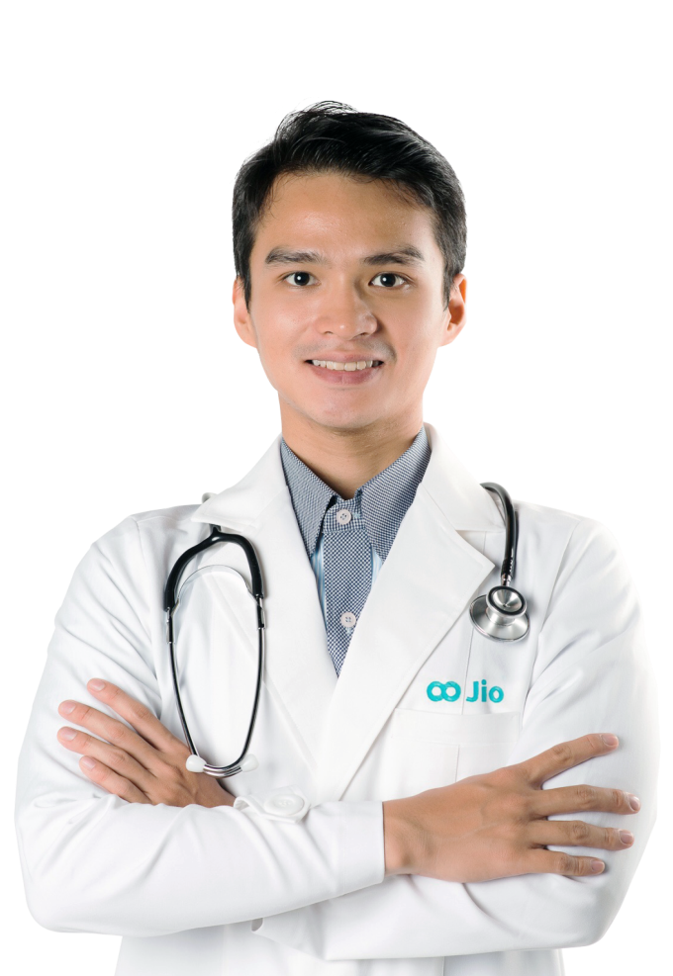
ac
bác sĩ
Notes:
Hay còn gọi là CHIM ĐA ĐA

Slide 9

mắc áo
ăc

Slide 10
quả gấc
âc

Slide 11



bác sĩ
mắc áo
quả gấc

Slide 12
ac
ac
ăc
ăc
âc
âc
lạc
nhạc
mặc
nhắc
gấc
giấc
bác sĩ
mắc áo
quả gấc

Slide 13







TẠM BIỆT CÁC EM
HẸN GẶP LẠI

